Slide 1
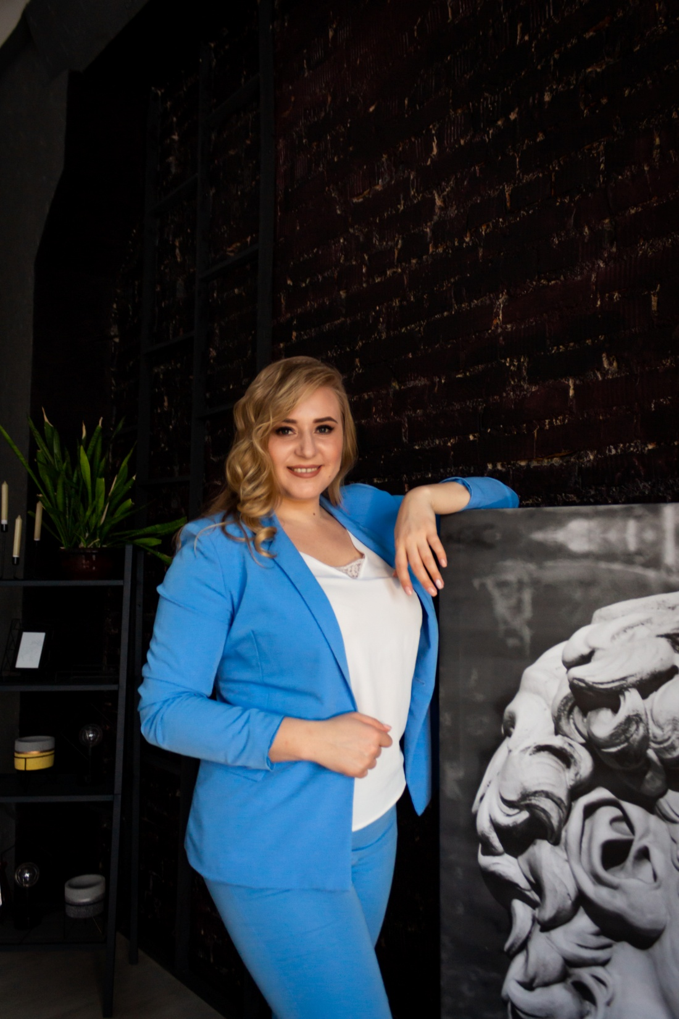



Анна Павленко
• Совладелица консалтинговой компании «Сибирь Консалтинг»
•Бизнес-консультант, бизнес-тренер, 17 лет опыта в маркетинге и продажах.
• Основатель и руководитель рекламного агентства "DesignBar“ г. Новокузнецк
Со организатор масштабного спортивного проекта Сибири «Сибирская Трансформация» и «Кубка Кузбасса» по бодибилдингу в г. Новокузнецке
•Спикер региональных форумов
•Организатор тренингов для предпринимателей по маркетингу, продажам, командообразованию, мотивации и лидерству.
annapavlenko.life
sibirconsulting
Тел.: 8-923-460-62-92

Slide 2
ГЕЙМИФИКАЦИЯ
И
УВЕЛИЧЕНИЕ ПРОДАЖ

Slide 3

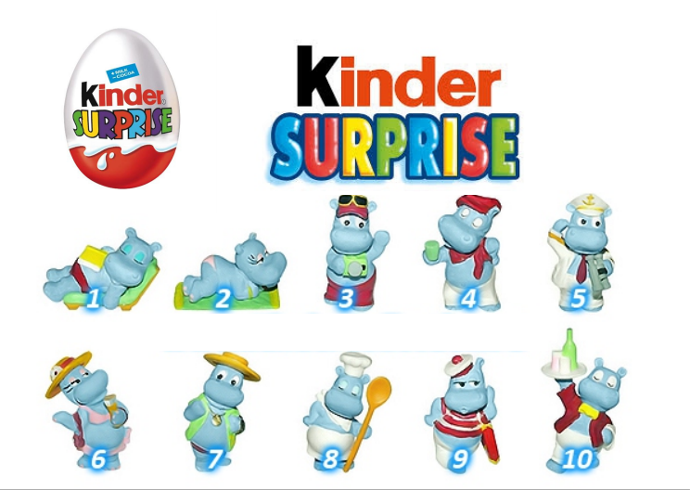

Slide 4


Slide 5

250 млн. скрепышей
1шт. К чеку на 400р. (план 100 млрд. руб.)
Так, доля чеков с суммой выше 400 руб.
выросла в октябре на 4,7 п.п. по сравнению
с аналогичным периодом прошлого года
Подробнее на New Retail

Slide 6



Slide 7


На покупку от 2000 рублей – попытка открыть сейф
В сейфе деньги – 3000 рублей!
Акция помогла увеличить средний чек на 12%

Slide 8
повысить вовлеченность клиентов
привлечь новую аудиторию
пробудить интерес к продукту
увеличить конверсии
повысить лояльность клиентов
Цели геймификации:

Slide 9


Slide 10
способ повысить интерес к компании,
продуктам и услугам,
удержать клиента,
стимулировать повторную покупку.
ПРОГРАММА ЛОЯЛЬНОСТИ -

Slide 11
Привлечь нового клиента в 5-10 раз дороже, чем удержать старого, при этом средний чек постоянных покупателей на 60-70% выше.
Гораздо выгодней удерживать клиентов, чем искать новых.

Slide 12


Цели программы лояльности для бизнеса:
Стимуляция продаж конкретных товаров, управление складскими
остатками, выполнение KPI производителей ради бонусов

Slide 13

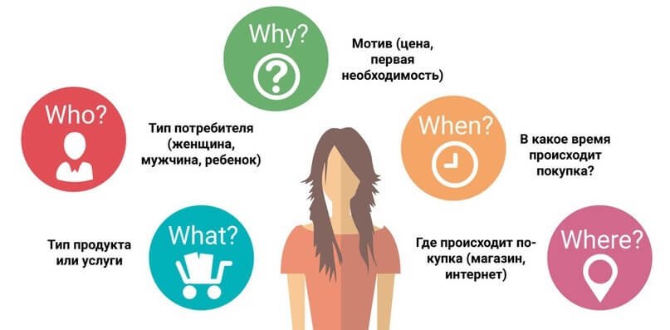
2. Программы лояльности нужны для изучения профиля
покупателей.
Кто? Что? Как часто покупает?
Исходя из анализа придумываются, тестируются и развиваются акции.

Slide 14
КОГДА ВНЕДРЯТЬ ПРОГРАММУ ЛОЯЛЬНОСТИ В СВОЙ БИЗНЕС?

Slide 15
Ответить себе на вопросы:
Для чего моему бизнесу программа лояльности?
Какие процессы я могу решить при ее внедрении?

Slide 16
ПРОВЕСТИ ИССЛЕДОВАНИЕ ЦА:
1. Кто покупает товары или услуги компании?
2. Какие потребности есть у клиентов?
3. Какие проблемы покупателя решает продукт или услуга?
4. Как проще всего поддерживать связь с клиентом?

Slide 17
В чем истинная польза программы лояльности для бизнеса?

Slide 18
Фактически, номер карты клиента — это способ «подписать» каждую продажу профилем клиента,
это доступ к большим данным.
Существуют программы лояльности, где вовсе отсутствует материальное поощрение
для клиента и сбор данных не скрывается.
Например, компания Leroy Merlin не предоставляет клиентам-владельцам своих сервисных карт
никаких бонусов или скидок.
Обладатели карт могут, например, возвращать товар без чека и видеть историю покупок в
мобильном приложении. Но использование сервисных карт — хороший
способ отслеживать покупки клиента.

Slide 19
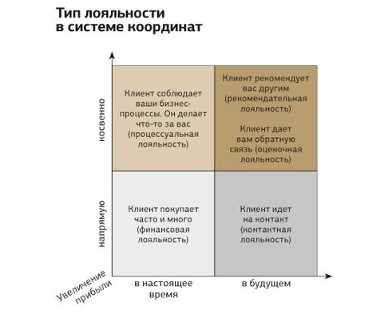

Slide 20
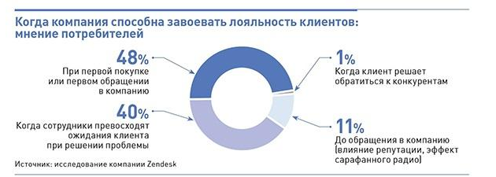

Slide 21
Есть 3 важных причины для вложений в
развитие лояльности клиентов:
Рост продаж без затрат. В начале 00-х крупное исследование показало, что увеличение расположения у потребителя всего на 5% приносит организации дополнительно от 25 до 80% прибыли.
Диверсификация. За счет бонусов фирма может продавать больше товаров одному человеку, без затрат. Например, IT-разработчики предлагают владельцам сайтов сделать SEO-оптимизацию или подключить авто воронку для ускорения продаж по специальной цене при заказе на изготовление ресурса.
Снижение оттока. Посетители не хотят искать нового поставщика, им проще сделать выбор в пользу постоянного сотрудничества с текущим, особенно при наличии подарков и скидок.

Slide 22
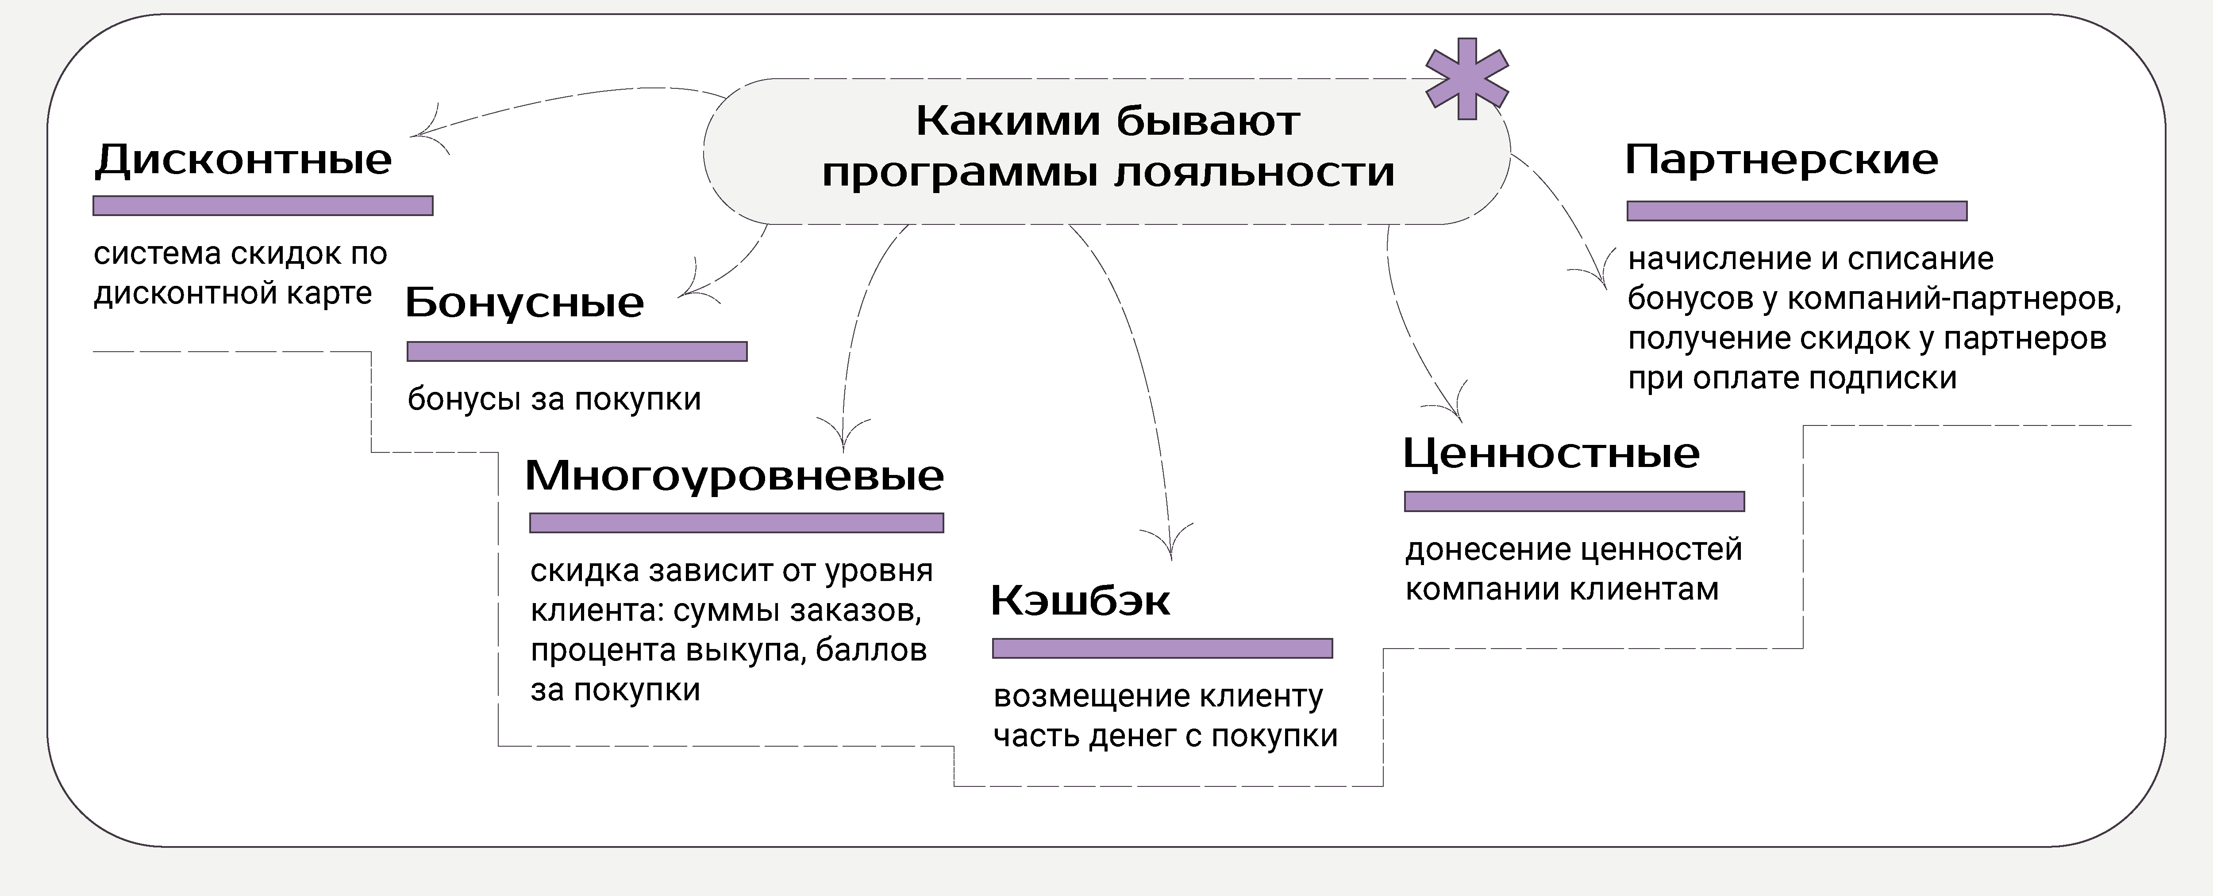
ВИДЫ ПРОГРАММ ЛОЯЛЬНОСТИ
минусы и плюсы
Благотворительные

Slide 23
ЭФФЕКТИВНОСТЬ ПРОГРАММЫ ЛОЯЛЬНОСТИ
КАК ПОСЧИТАТЬ?
Основные метрики для изучение поведения клиентов:
LTV (жизненный цикл клиента)
Сумма среднего чека
Вовлеченность
Churn rate (коэффициент оттока)
NPS (индекс лояльности потребителя).

Slide 24
ЭТАПЫ РАЗРАБОТКИ ПРОГРАММЫ ЛОЯЛЬНОСТИ
РАЗРАБОТКА
Всё должно быть предельно просто и понятно.
Условия и механика работы должны быть ясны вашим покупателям.
Расскажите простым языком, как начисляете и списываете баллы,
какие уровни есть у программы и как достичь каждого из них,
работает ли система лояльности вместе со спецпредложениями.

Slide 25
ЭТАПЫ РАЗРАБОТКИ ПРОГРАММЫ ЛОЯЛЬНОСТИ
2. ВНЕДРЕНИЕ
Продумать способы как рассказать своим клиентам о программе лояльности.
Выберете несколько каналов, чем больше клиентов узнает, тем быстрее программа
начнет работать.
Обучить персонал
Разработайте систему стимуляции персонала, чтобы они рассказывали покупателям
о программе лояльности
Разместить информацию в точках офлайн и онлайн продаж.

Slide 26
ЭТАПЫ РАЗРАБОТКИ ПРОГРАММЫ ЛОЯЛЬНОСТИ
3. ПОДДЕРЖАНИЕ И ОЦЕНКА ЭФФЕКТИВНОСТИ
Автоматизируйте весь процесс для покупателя, сделайте его максимально
Прозрачным: автоматическое повышение статусов, отслеживание накопленных бонусов,
акций, новинок, историю покупок и т.д. Этим самым вы покажете своим клиентам, что
Проявляете заботу о них.
Анализ метрик для того чтобы своевременно вносить корректировки в программу
лояльности
Собирайте обратную связь у своих клиентов, как они любят делать у вас покупки.
Будьте всегда на связи

Slide 27
ДОМАШНЕЕ ЗАДАНИЕ:
1. ЧТО ТАКОЕ ЛОЯЛЬНОСТЬ ДЛЯ ВАС?
2. КАКИЕ КРИТЕРИИ ОЦЕНКИ ЛОЯЛЬНОСТИ ВАШИХ КЛИЕНТОВ ВЫ МОЖЕТЕ НАЗВАТЬ?
3. ОТМЕТЬТЕ В КАКИХ КОМПАНИЯХ ВАМ НРАВИТСЯ СЕРВИС, ЧЕМ? ПОЧЕМУ ВЫ СОВЕРШАЕТЕ ТАМ ПОКУПКИ?
4. КАК ВЫ ЛЮБИТЕ ЧТОБЫ ВАС ОБСЛУЖИВАЛ ПЕРСОНАЛ? КАК ВЫ ЛЮБИТЕ ПОКУПАТЬ? ПОЧЕМУ?
5. КАК ВЫ СЧИТАЕТЕ В СВОЕМ БИЗНЕСЕ ПОКАЗАТЕЛИ МАРКЕТИНГА? (LTV, СРЕДНИЙ ЧЕК И Т.Д.)
6. КАК МОЖНО ВНЕДРИТЬ У ВАС ГЕЙМИФИКАЦИЮ? ПРОДУМАЙТЕ ИГРОВЫЕ МЕХАНИКИ.
7. КТО МОЖЕТ БЫТЬ ВАМ ПОЛЕЗЕН В СОТРУДНИЧЕСТВЕ?

Slide 28
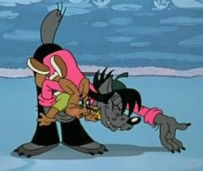
БЛАГОДАРЮ ЗА ВНИМАНИЕ!
Вы отличная аудитория!

Slide 29
АННА ПАВЛЕНКО
+7 (923)460-62-92
Отсканируйте QR код и получите ПОДАРОК!

